Slide 1

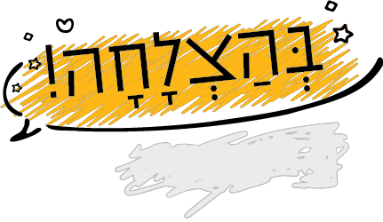

חוֹבֶרֶת עֲבוֹדָה
לְחֻפְשַׁת פֶּסַח
כיתה ב'

Slide 2
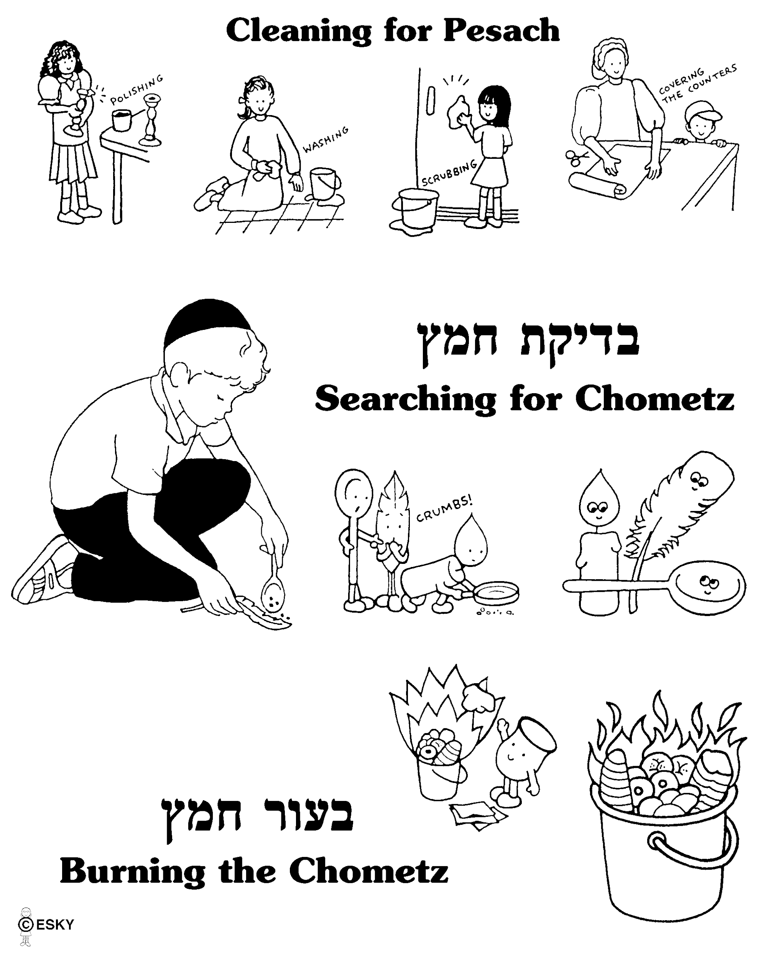
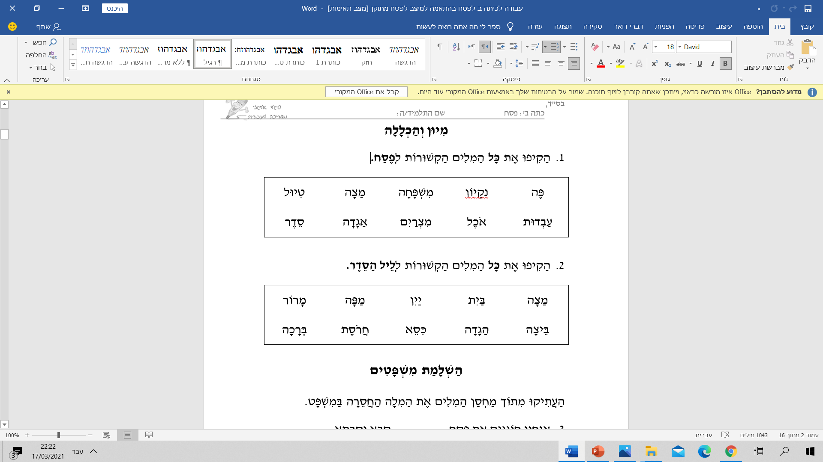
3. הַקִּיפוּ אֶת כָּל הַמִּלִּים הַקְּשׁוּרוֹת לָאָבִיב
פַּרְפָּרִים
נַחְלִיאֵלִי
בְּרֵכָה
גֶּשֶׁם
חִפּוּשִׁית
עֲלֵי שַׁלֶּכֶת
שֶׁמֶשׁ
שְׁלוּלִיּוֹת
פְּרִיחָה
סְוֵדֶר

Slide 3
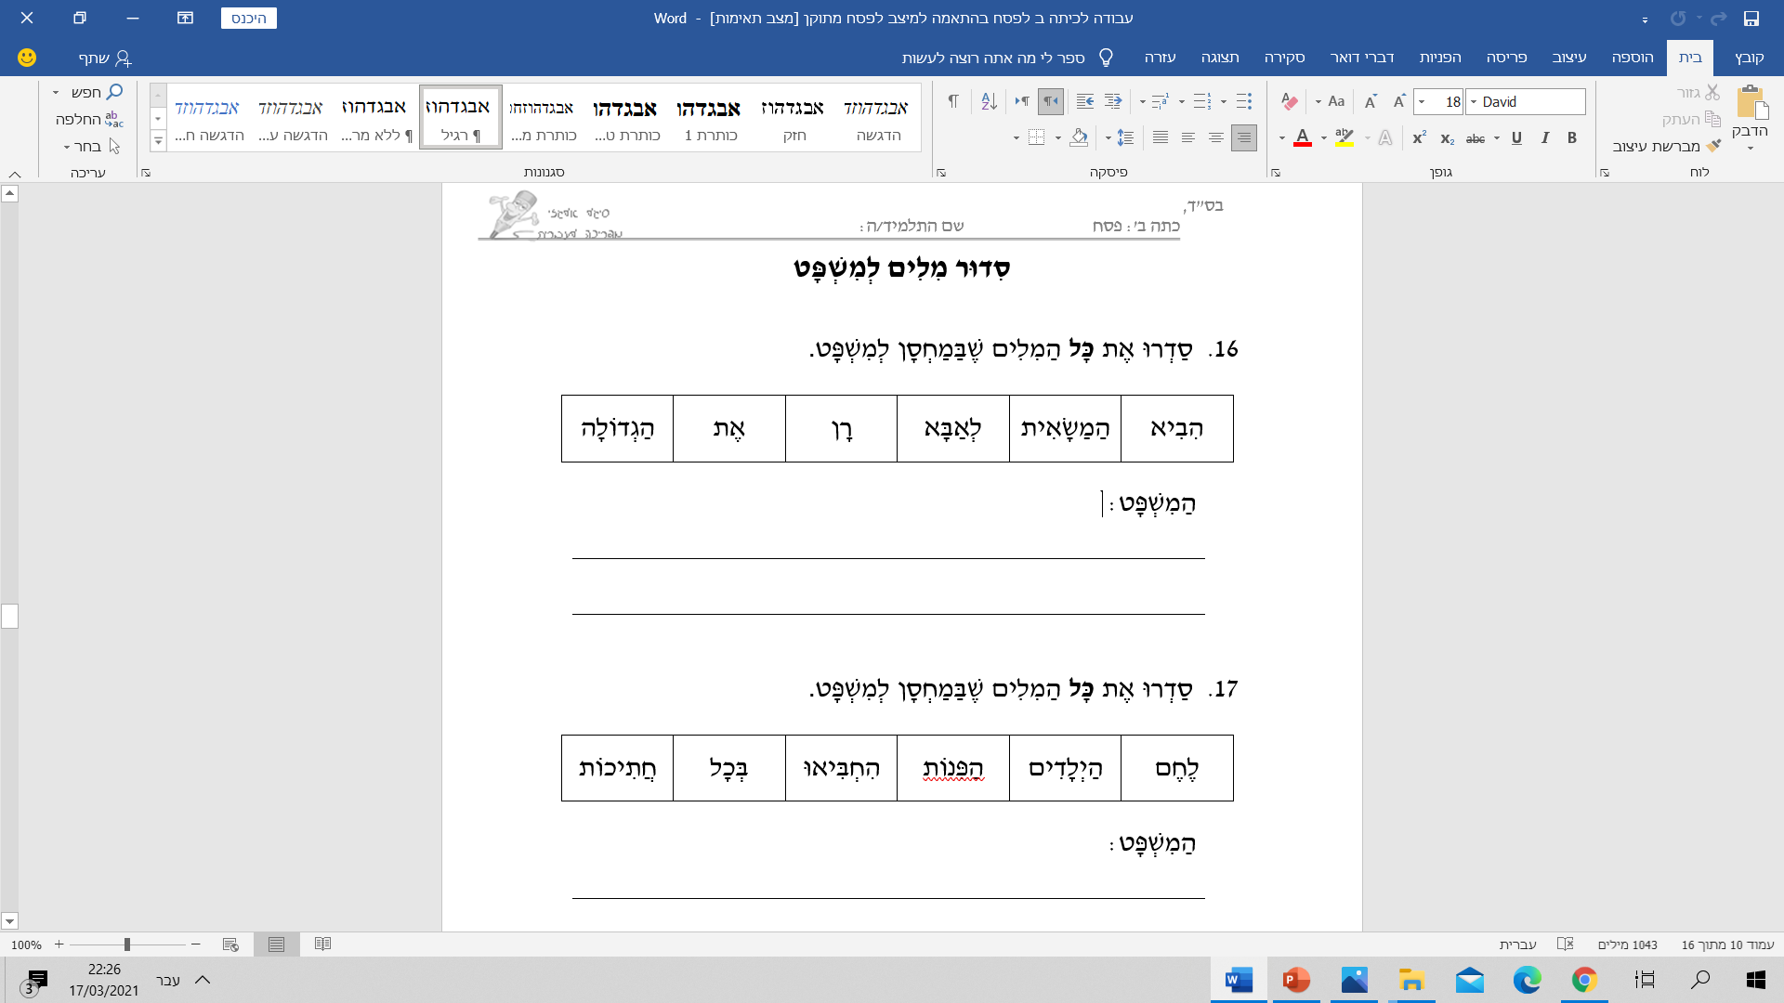
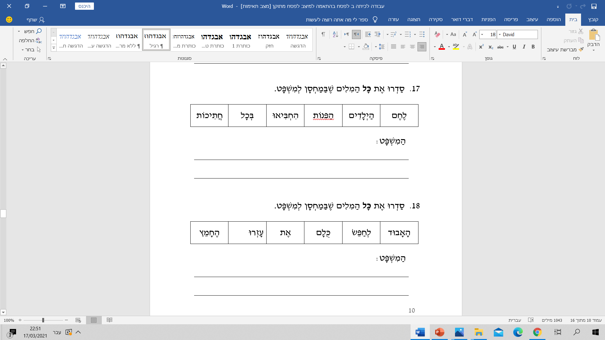
1.
הַמִּשְׁפָּט :________________________________________
2.
הַמִּשְׁפָּט :________________________________________
3.
הַמִּשְׁפָּט :________________________________________

Slide 4
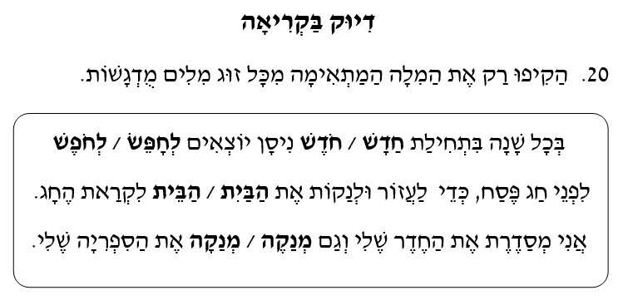
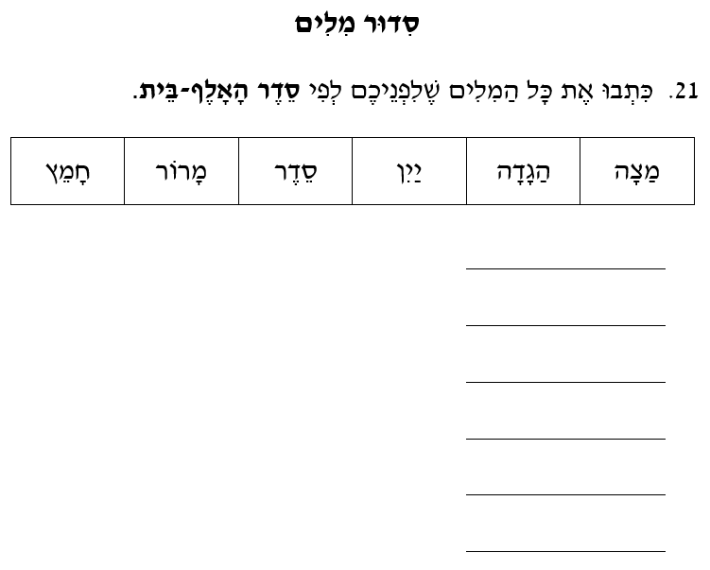
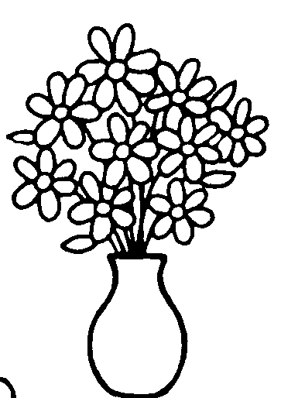

Slide 5
"שַבָּת הַגָדוֹל"
הַשַּׁבָּת שֶׁלִּפְנֵי פֶּסַח הִיא שַׁבָּת מְיֻחֶדֶת, שַבָּת שְנִקְרֵאת "שַבָּת הַגָדוֹל".
אַתְּ יוֹדַעַת לָמָּה קוֹרְאִים לַשַּׁבָּת הַזּוֹ בַּשֵּׁם הַזֶּה?
כִּי בַּשַּׁבָּת הַזּוֹ, אֵרַע נֵס גָּדוֹל לְעַם יִשְׂרָאֵל:
בְּשַׁבָּת זוֹ, לָקְחוּ הַיְּהוּדִים שֶׂה, וְקָשְׁרוּ אוֹתוֹ לְרֶגֶל הַמִּטָּה. שֶׂה זֶה חִכָּה בְּבָתֵּי הַיְּהוּדִים אַרְבָּעָה יָמִים, עַד לְי"ד בְּנִיסָן, כְּדֵי לִהְיוֹת 'קָרְבַּן פֶּסַח'.
הַשֶּׂה הָיָה הָאֱלִיל שֶׁל מִצְרַיִם, הַמִּצְרִים מִשְׁתַּחֲוִים לַשֶּׂה וְחוֹשְׁבִים שֶׁהוּא קָדוֹשׁ. כְּשֶׁרָאוּ הַמִּצְרִים אֶת הַשֶּׂה קָשׁוּר לַמִּטּוֹת שֶׁל בְּנֵי יִשְׂרָאֵל- שָׁאֲלוּ אוֹתָם "מַדּוּעַ אַתֶּם מְבַזִּים אֶת הָאֱלִיל שֶׁלָּנוּ?"
עָנוּ בְּנֵי יִשְׂרָאֵל: עוֹד מְעַט ה' יַהֲרֹג אֶת כָּל הַבְּכוֹרות שֶׁלָּכֶם וְיוֹצִיא אוֹתָנוּ מִמִּצְרַיִם! לָקַחְנוּ אֶת הַשֶּׂה כְּדֵי לְהַקְרִיב אוֹתוֹ קָרְבָּן לה'.
כְּשֶׁשָּׁמְעוּ הַבְּכוֹרוֹת אֶת בְּנֵי יִשְׂרָאֵל הֵחֵלּוּ לְהִלָּחֵם בַּהורים שלהם הַמִיצְרִים:" תְּשַׁחְרְרוּ אֶת בְּנֵי יִשְׂרָאֵל! אִם לֹא- אֲנַחְנוּ נָמוֹת!", הַהוֹרִים כַּמוּבַן סִרְבוּ וְהֵחֵלָה מִלְחָמָה בֵּין הַבָּנִים לְהוֹרֵיהֵם. בְּמִלְחָמָה זוֹ נְהֵרְגוּ הַרְבֵּה מִצְרִים!
זֶהוּ נֵס גָּדוֹל, שֶׁהַמִּצְרִים נִלְחָמִים עֲבוּר בְּנֵי יִשְׂרָאֵל.
לָכֵן נֶאֱמַר בַּפָּסוּק: "לְמֶכָּה מִצְרַיִם בִּבְכוֹרֵיהֶם- כִּי לְעוֹלָם חַסְדּוֹ".
ה' הִיכָּה אֶת מִצְרַים בְּאֶמְצַעוּת הַבְּכוֹרוֹת שְׁלָהֶם.

Slide 6
שאלות
1) מָתַי היא 'שַׁבָּת הַגָּדוֹל'? _____________________________________
2) מַהוּ הַנֵּס 'הַגָּדוֹל' שֶׁקָּרָה בְּשַׁבָּת זוֹ?______________________________
3) כֵּיצַד הֶגִיבוּ בְּכוֹרוֹת מִצְרַיִם? __________________________________
הַשְלָמַת מִשְפָטִים
בַּחֲרִי אֶת הַמִּלָּה הַמַּתְאִימָה, וְהַשְׁלִימִי אֶת הַמִּשְׁפָּט
1. הַמִצְרִים הֶעֶבידוּ אֶת בְּנֶי יִשְרַאֶל בְּפָרֶך, כְּדֶי ________ אֶת חָיְיהֶם.
- מַרוֹר - מִירְרוּ - לְמָרֵר
2. חַמֶץ עַשוּי מִקֶמַח וְמַיִם שְ_________ יָחָד יוֹתֶר מְ18 דַקוֹת.
- תוֹפֶחַ - תָפְחוּ - לְהָתְפִיח
3. הָשְלִימִי מִתוֹך הַהַגַדַה: "עַבַדִים __________ לְפַרְעה בְּמִצְרַיֵם"
- אָנַחְנוּ - אָתֶם - הַיִינוּ

Slide 7
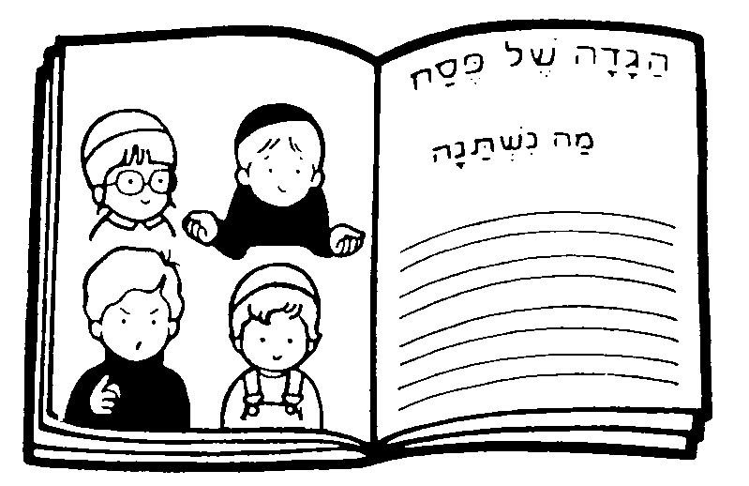

1. כִּתְבוּ סִפּוּר חֶשְׁבּוֹנִי בְּהֶתְאֵם לַצִּיּוּר,
2. כִּתְבוּ תַּרְגִּיל מַתְאִים וּפִתְרוּ.
______________________________________________________________________________________________________________________________________________________________________________
תַּרְגִּיל כֶּפֶל : ______ = _____X_____
________________________________________________________________________________________________________________________________________________________________________________________________
תַּרְגִּיל כֶּפֶל : ______ = _____X_____

Slide 8
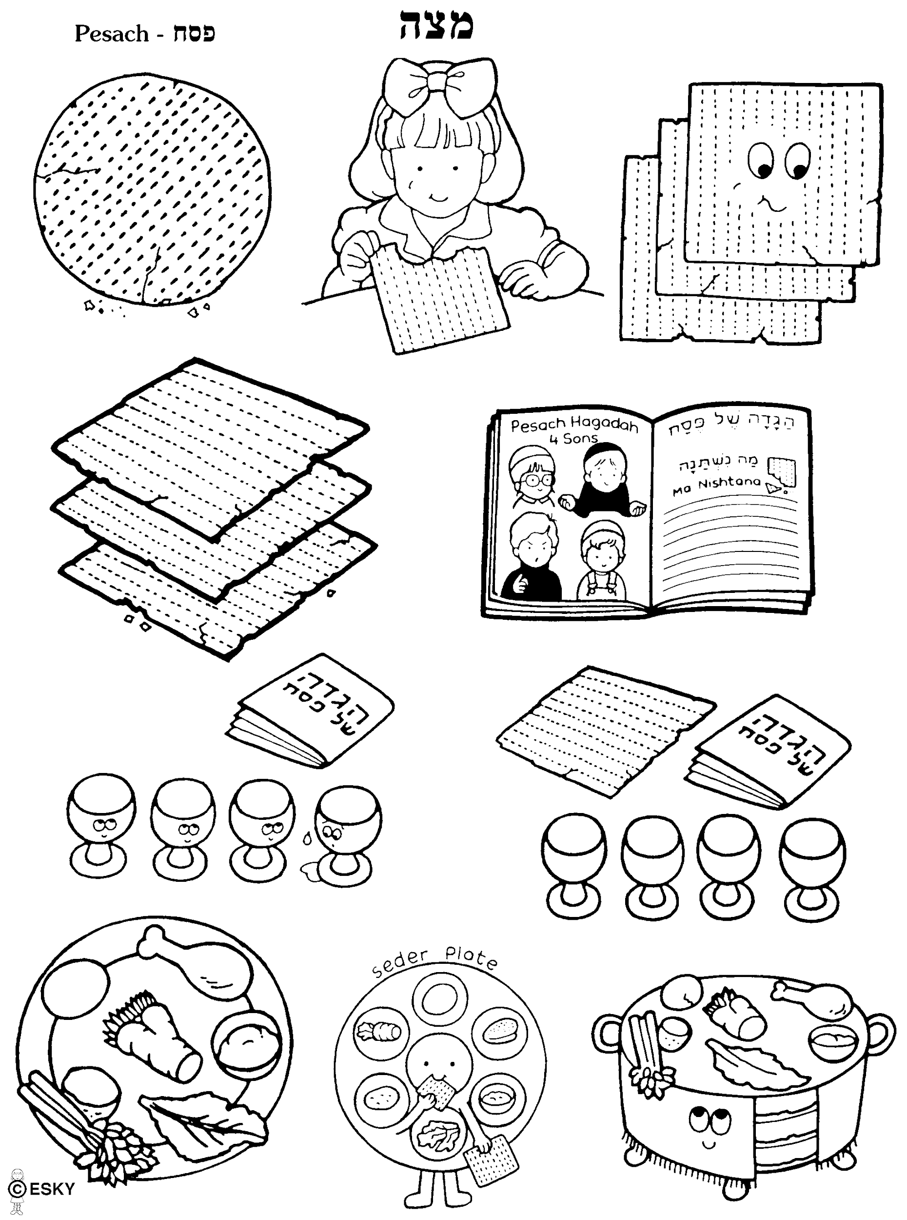
כֶּפֶל בְּמַאֲפִיַּת מַצּוֹת
בְּמַאֲפִיַּת הַמַּצּוֹת סִדְּרוּ אֶת הַמַּצּוֹת עַל מַדָּפִים.
כַּמָּה מַצּוֹת יֵשׁ בְּסַךְ הַכֹּל?
כִּתְבוּ תַּרְגִּיל חִבּוּר וְתַרְגִּיל כֶּפֶל מַתְאִים
תַּרְגִּיל חִבּוּר : ______ = _____+_____+_____+______
תַּרְגִּיל כֶּפֶל : ______ = _____X_____
תַּרְגִּיל חִבּוּר : ______ = _____+_____+_____+______
תַּרְגִּיל כֶּפֶל : ______ = _____X_____
תַּרְגִּיל חִבּוּר : ______ = _____+_____+_____
תַּרְגִּיל כֶּפֶל : ______ = _____X_____

Slide 9
בְּמִשְׁפַּחַת לֵוִי 5 אֲנָשִׁים:
אַבָּא, אִמָּא, רוּתִי, יָעֵל, וְיִצְחָק הַקָּטָן.
כָּל אֶחָד שָׁתָה 4 כּוֹסוֹת.
כמָּה כּוֹסוֹת שָׁתוּ בְּמִשְׁפַּחַת כֹּהֵן בְּלֵיל הַסֵּדֶר בְּסַךְ הַכֹּל?
צַיְּרוּ צִיּוּר מַתְאִים, וּפִתְרוּ.
בְּמִשְׁפַּחַת יִצְחָק 2 אֲנָשִׁים:
אַבָּא וְאִמָּא.
כָּל אֶחָד שָׁתָה בְּלֵיל הַסֵּדֶר 4 כּוֹסוֹת.
כַּמָּה כּוֹסוֹת שָׁתוּ בְּסַךְ הַכֹּל בְּמִשְׁפַּחַת יִצְחָק?
צַיְּרוּ צִיּוּר מַתְאִים, וּפִתְרוּ.
תַּרְגִּיל כֶּפֶל : ______ = _____X_____
תַּרְגִּיל כֶּפֶל : ______ = _____X_____

